Slide 1

L’ insegnamento di “Teoria, analisi e composizione” nella didattica a distanza
Stefano Pantaleoni

Slide 2
Per una doverosa premessa introduttiva
Il nostro orizzonte
La didattica a distanza - obiettivo complessivo
Non solo “salvare l’anno scolastico” ma continuare e sperimentare processi di apprendimento significativo e innovativo che nel nostro Liceo sono già in atto da tempo

Slide 3
Per una doverosa premessa introduttiva
Verso l’ideazione di un palinsesto disciplinare proiettato in una duplice proiezione
Identificare- proporre un minimo di attività in rete che hanno un orario fissato senza il quale non ci si potrebbe incontrare (dimensione sincrona)
Fornire una varietà di percorsi la cui fruizione non ha tempi definiti e fissi ma che possano dipendere dallo studente (dimensione asincrona)

Slide 4
Per una doverosa premessa introduttiva
Fasi del lavoro disciplinare
Trattazione di contenuti teorici. A partire da un riferimento preciso ai paragrafi del libro di testo
Esercizio e produzione. Assegnare compiti da svolgere in autonomia con scadenze indicate dal docente per la consegna
Controllo e correzione. Disponibilità a discutere aspetti e commenti delle correzioni complessive o individuali

Slide 5
Per una doverosa premessa introduttiva
Le attività sincrone
Devono essere svolte in un definito lasso di tempo in accordo con gli studenti
Le attività asincrone
Possono essere svolte dagli studenti in tempo differito

Slide 6
Per una doverosa premessa introduttiva
A questo punto si può procedere a inquadrare e declinare le attività disciplinari secondo la seguente classificazione
Attività sincrona in video conferenza S-VC
Attività sincrona classroom o simili S-CR
Attività sincrona di verifica o restituzione verifiche o simili a cui si chiede la partecipazione di tutta la classe S-VC
Attività Asincrona come programmazione di consegne calendarizzate nell’agenda del registro elettronico A

Slide 7
Per una doverosa premessa introduttiva
La scelta degli ambienti di lavoro
Premesso che l’Istituto ha come dotazione G.Suite for education e Gogle classroom, le mie personali scelte sono state le seguenti
Registro elettronico: area didattica e agenda
Google tool di google per comunicazioni in Hangouts (Meet): videoconferenza. Offre la possibilità di effettuare supporto per singoli (previo accordo col docente) oppure di effettuare lezioni in diretta all’intero gruppo classe

Slide 8
Per una doverosa premessa introduttiva
Lezioni con videochiamata interattiva
Si elencano a seguire alcuni software e applicazioni che consentono di effettuare videocollegamenti fra utenti utilizzando computer desktop (ambienti windows o Mac), computer portatili (windows o Mac), tablet, smartphone
E’ necessaria una connessione di alta qualità che possa consentire agevolmente il massiccio scambio di dati necessario alla connessione audi-video

Slide 9
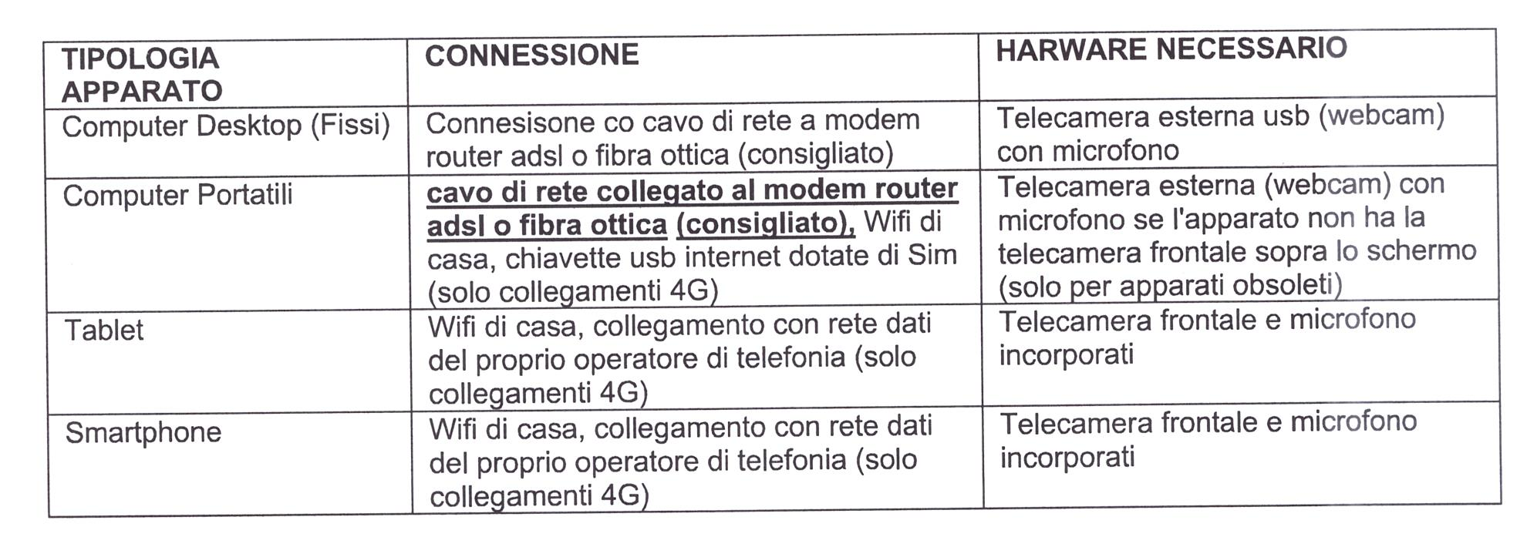
Per una doverosa premessa introduttiva
Connessione a internet per videochiamata

Slide 10
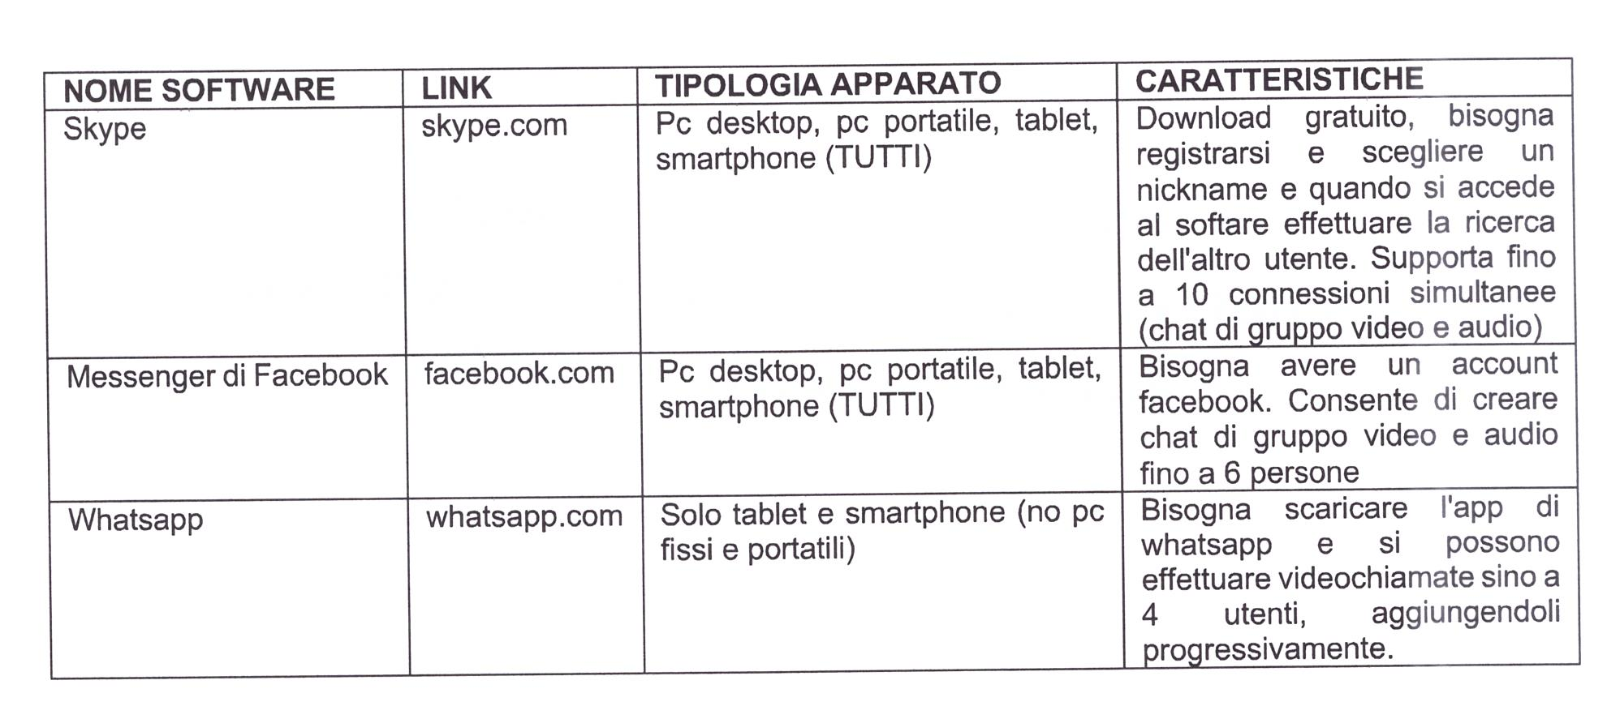
Per una doverosa premessa introduttiva
Software

Slide 11
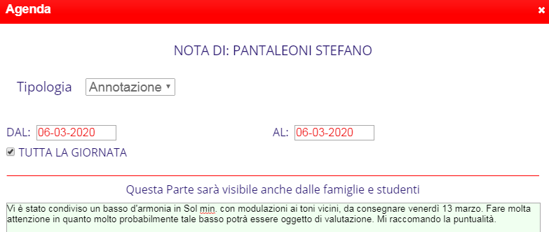
Attività didattica 1
Esercizio e produzione
Realizzazione di un basso d’armonia- modalità asincrona
Il docente calendarizza una consegna, in questo caso un basso, sul registro elettronico in adozione nel proprio istituto come potete osservare nell’immagine

Slide 12
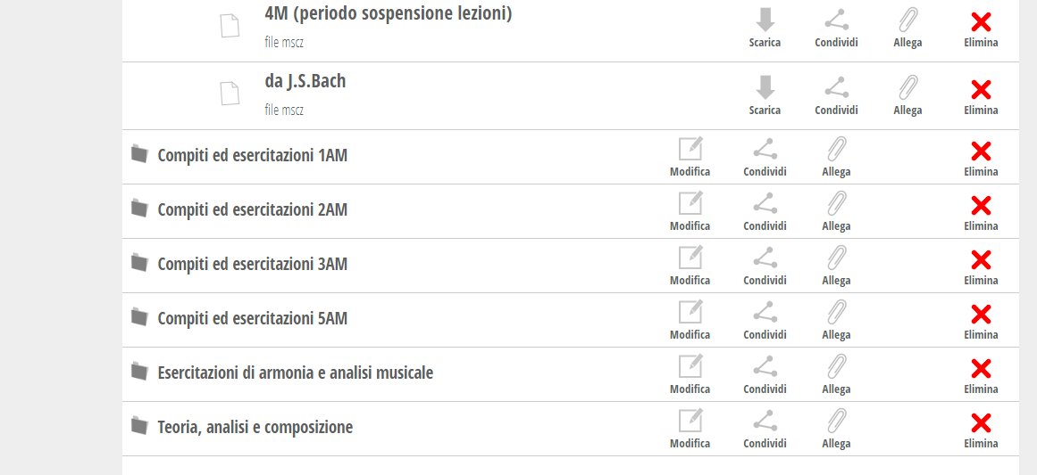
Attivtà didattica 1
Gli studenti troveranno il basso da realizzare nell’apposita repository del registro elettronico nella sezione contrassegnata “didattica”

Slide 13
Attività didattica 1
Per la realizzazione dell’esperienza gli studenti si avvalgono
setting informatico personalizzato che consta di una postazione Pc con relativo software di notazione musicale, nel nostro caso “Musescore” (con libera licenza) in quanto sufficientemente avanzato per questo genere di elaborazioni
Collegamento di rete

Slide 14
Attività didattica 1
Nel lasso di tempo intercorso fra la somministrazione della consegna (il basso d’armonia) e il ritiro della stessa, per alcuni studenti potrebbe rendersi necessario un incontro chiarificatore su eventuali criticità incontrate nel corso dell’elaborazione assegnata. La strada da scegliere può essere quella della videoconfrenza.

Slide 15
Attività didattica 1
Si tratta dunque di calendarizzare un incontro cui possano prendere parte preferibilmente tutti gli studenti della classe
La piattaforma da me prescelta per tale esigenza è Google hangouts (meet) e la caratteristica di tale attività è quella che abbiamo definito in premessa come S-VC, ovvero attività sincrona in video conferenza

Slide 16
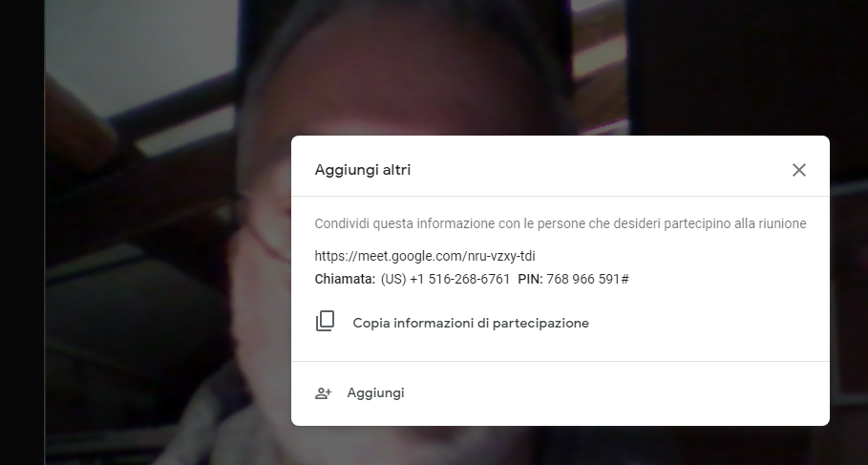
Attività didattica 1
Come calendarizzare e organizzare l’Hengouts
Entrando in google meet appare questa videata

Slide 17
Attività didattica 1
La finestra che appare in sovrapposizione all’immagine è molto importante perchè contiene l’url di collegamento alla videoconferenza
Questo dovrà essere condiviso con tutti gli studenti in modo che il tale giorno alla tale ora tutta la classe sia collegata in Hengouts
L’indirizzo viene così condiviso sul registro elettronico come nell’immagine che segue

Slide 18
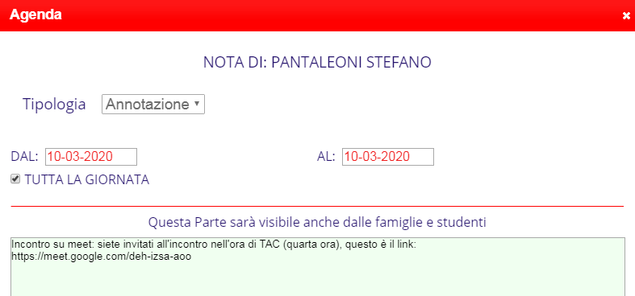
Attività didattica 1

Slide 19
Le tipologie delle consegne
A questo punto si apre un mondo, in quanto le modalità realizzative e gli approcci pedagogico-didattici possono essere molteplici per cui gli step, in sintesi, possono essere qui sintetizzati in tre fasi
Acquisizione degli elaborati
Modalità per la correzione
Modalità per la restituzione

Slide 20
Le tipologie delle consegne
Acquisizione degli elaborati
Nel nostro caso, diversamente da alcuni colleghi che hanno scelto classroom come supporto, la scelta è caduta sulla mail istituzionale
Gli elaborati arrivano dunque via mail e le modalità per la correzione variano conseguentemente a seconda del supporto con cui vengono restituiti

Slide 21
Le tipologie delle consegne
Modalità per la correzione
Per quanto il mio consiglio agli studenti sia quello di utilizzare per le esercitazioni di armonia il software “Musescore”, ma non è questa la sede per descriverne e discuterne le peculiarità, le consegne possono essere veicolate attraverso svariati formati

Slide 22
Le tipologie delle consegne
Modalità per la correzione
Il file può arrivare nel formato .mscz, in tal caso può essere messo in esecuzione, quindi ascoltato, e corretto modificando l’armonizzazione direttamente sul file stesso con relativa annotazioni e commenti rispetto alla natura e alle tipologie delle criticità riscontrate
Il file così rettificato può essere rispedito (quasi in tempo reale) allo studente

Slide 23
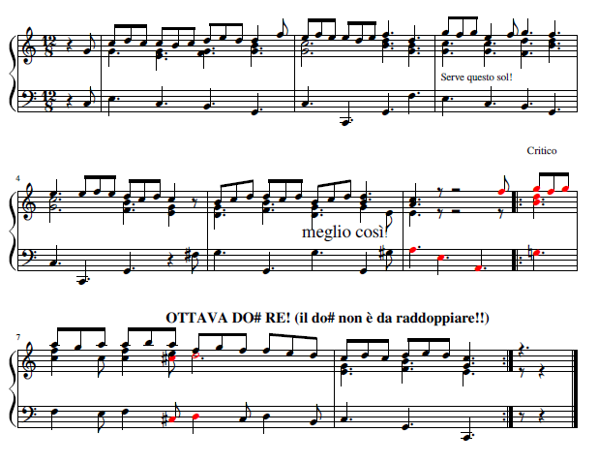
Le tipologie delle consegne
Es.1, restituzione con alcune annotazioni effettuate direttamente sul basso da rispedire una volta terminata la correzione

Slide 24
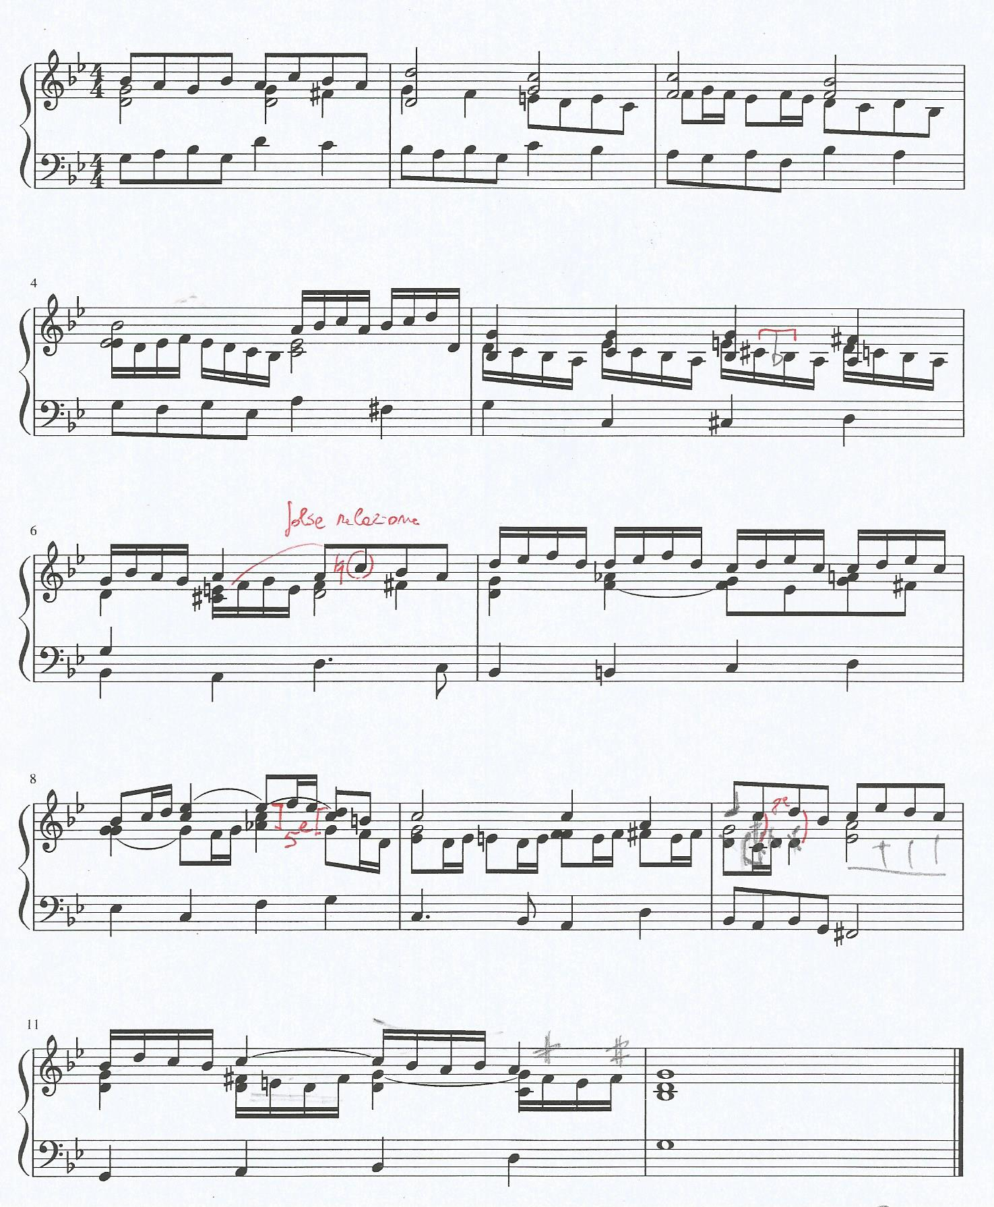
Le tipologie delle consegne
Es. 2, basso spedito in modalità .jpeg. In questo caso alcune annotazioni sono state poste sulla stampa del documento

Slide 25
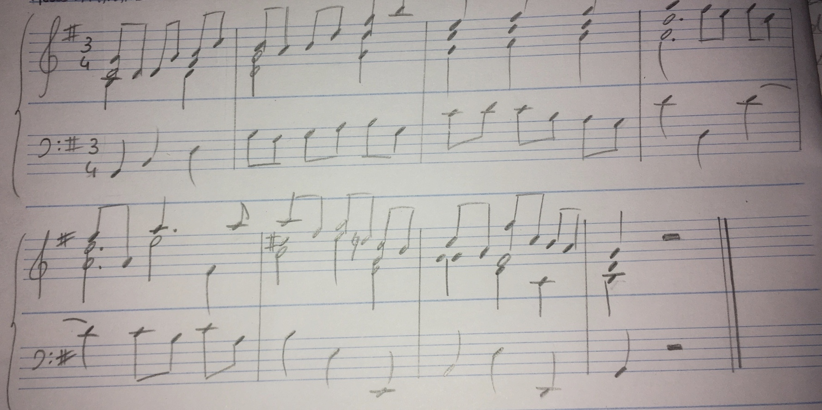
Le tipologie delle consegne
Es.3, basso spedito in modalità .jpeg senza l’utilizzo del software (ancora da correggere)

Slide 26
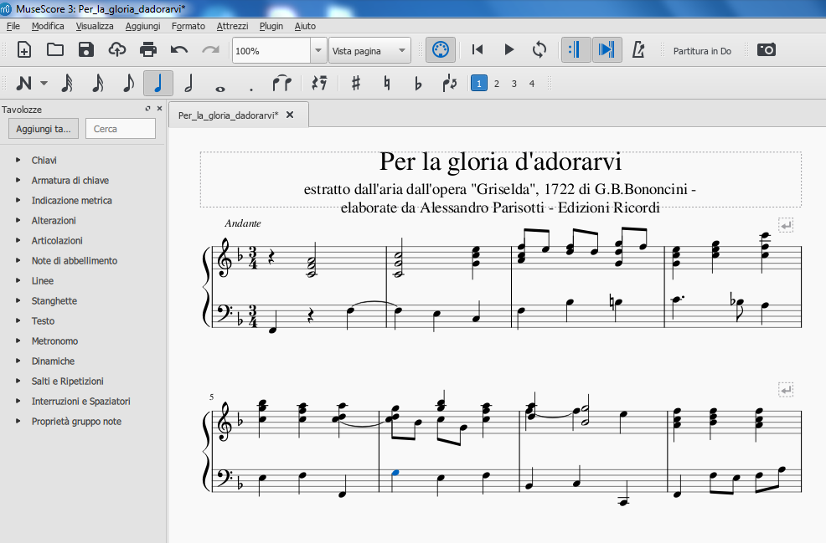
Le tipologie delle consegne
Es.4, basso fotografato direttamente dal monitor del PC (qualcuno anche mediante cellulare) e spedito via mail

Slide 27
Le tipologie delle consegne
Modalità per la restituzione 1
Una prima ipotesi potrebbe essere quella di calendarizzare una video conferenza con tutta la classe (modalità S-VC) con la piattaforma google Hengouts

Slide 28
Le tipologie delle consegne
Modalità per la restituzione 1
Punti di forza
E’ possibile condividere le osservazioni di ognuno con tutto il gruppo classe
Si passa in rassegna ogni lavoro e lo si commenta potendolo rendere visibile grazie alla specifica funzione di google meet “presentazione”
Considerando che la sessione può essere registrata i commenti e le osservazioni saranno fruibili anche in tempo differito, ovvero in modalità Asincrona (molto importante per gli eventuali assenti al meeting)
In questo modo si potrebbero evitare le varie spedizioni degli elaborati ad ogni singolo studente
Criticità
Lo studente non ha il cartaceo con correzioni e osservazioni (salvo inviarglielo comunque)
Tempi lunghi

Slide 29
Le tipologie delle consegne
Modalità per la restituzione 2
Stampa di ogni singola consegna
Correzione di ognuna con commenti e osservazioni
Scannerizzazione di ogni singolo elaborato
Spedizione ai vari indirizzi di posta degli studenti (anche loro hanno una mail istituzionale)

Slide 30
Le tipologie delle consegne
Modalità per la restituzione
Punti di forza
Ogni studente ha il proprio cartaceo con commenti e correzioni, proprio come avviene con la didattica in presenza
Non vi sono tempi tendenzialmente lunghi davanti ad un monitor
Criticità
Non vengono socializzate le osservazioni e correzioni di ognuno

Slide 31
Le tipologie delle consegne
Modalità per le consegne
Le modalità qua prospettate potrebbero anche integrarsi fra loro, in modo che
la modalità Hengouts non escluda comunque la spedizione ad ogni studente del proprio lavoro corretto e commentato in modalità asincrona
La correzione di ogni singola consegna, una volta scannerizzata e spedita, non escluda un Hengouts di ricognizione ed esplicativo in modalità sincrona

Slide 32
Attività didattica 2
Esercizio e produzione
Sperimentazione e pratica, anche attraverso esercitazioni specifiche e mirate, degli elementi basilari del codice musicale in ordine al ritmo, alla sua organizzazione e alla teoria del movimento
Più specificatamente ci si riferisce alla lettura parlata

Slide 33
Attività didattica 2
Il fare didattica a distanza rispetto a questa tipologia di esercitazione è stato favorito in modo determinante dal particolare testo che abbiamo in adozione, un testo pensato appositamente per il liceo musicale di, cui sono autore, e pubblicato dal nostro Liceo
Il testo ha tutte le esercitazioni on-line predisposte mediante il software “Muscore” di cui si è già parlato
Grazie a tale modalità si garantisce un costante supporto allo studente durante lo studio in quanto tale software, mettendo in modalità play l’esercizio, esegue esso stesso l’esercizio, guidando in tempo reale l’allievo al superamento delle criticità di vario ordine anche in assenza del docente

Slide 34
Attività didattica 2
Risulta particolarmente evidente come questi supporti possano favorire attività sia sincrone che asincrone caratterizzate da una manipolativa sperimentazione sui materiali sonori oggetto di studio in una sorta di laboratorio produttivo e riflessivo, dove si crea, si analizza e anche si interpreta, in un feedback continuo e flessibile nei suoi fondamenti

Slide 35
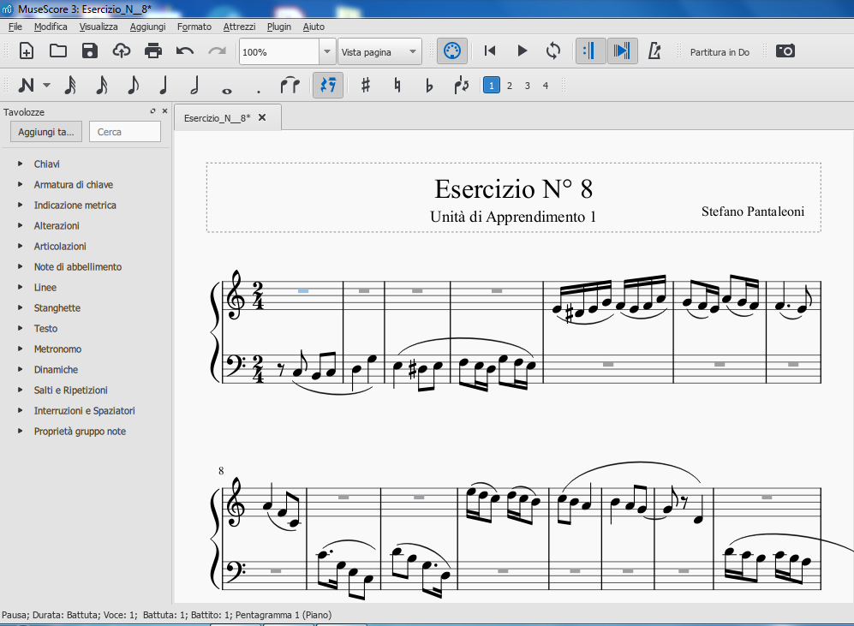
Attività didattica 2
Es. 1

Slide 36
Attività didattica 2
Gli step di somministrazione, fruizione nelle modalità sia sincrone che asincrone sono simili all’ attività didattica precedente

